Slide 1
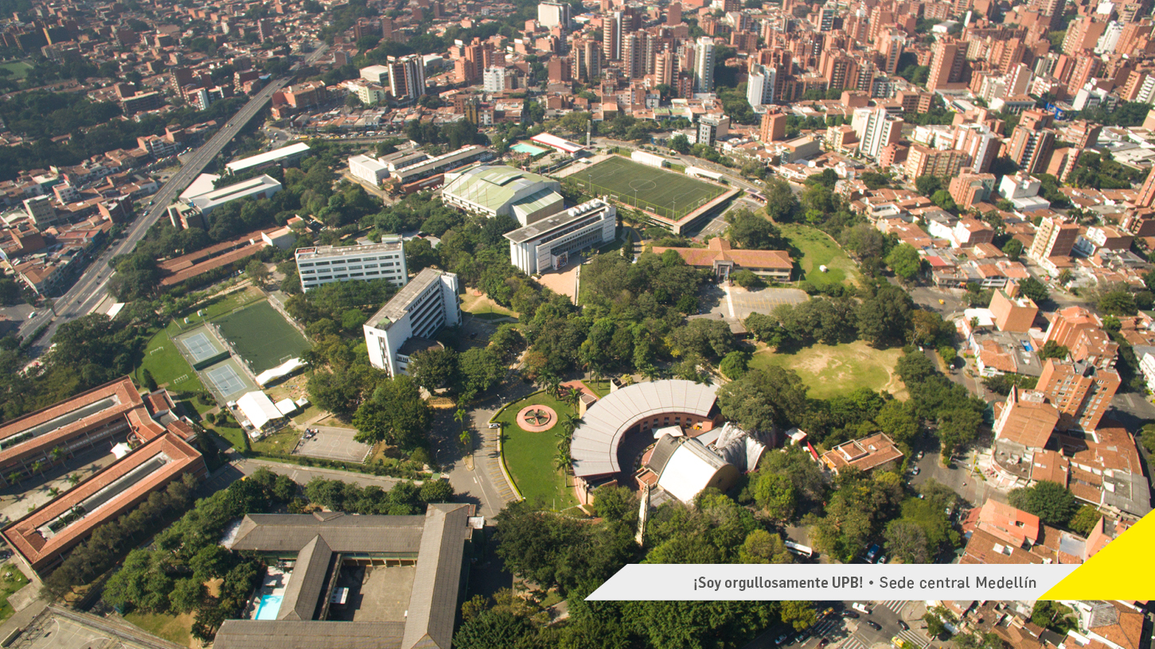

Slide 2

Lógica de Programación
Estructuras Repetitivas
Ciclos
César Augusto López Gallego

Slide 3
Estructuras repetitivas para – hacer mientras
En general la estructura mientras podría usarse para resolver problemas con ciclos
Hay dos estructuras repetitivas con las que también se pueden implementar ciclos
Para
Hacer … mientras
Estas estructuras tienen restricciones que se deben tener en cuenta al momento de usarlas

Slide 4
Estructura Repetitiva - Para
Se usa para implementar ciclos y su control se basa en variables que actúan como contadores.
Se compone de:
Desde: El valor en el que inicia a contar el ciclo se le asigna a una variable contador. Ejemplo: J=0, I=1
Hasta: Extremo donde termina el ciclo. Puede ser un número constante o una sentencia de comparación. Ejemplo: J=50, I>=100
Incremento (o decremento): Indica el valor fijo que va a ser incrementado cada vez que termina una iteración del ciclo. Ejemplo: 1, -1
Conjunto de Instrucciones que se repetirán en cada iteración del ciclo.
Ventaja frente al mientras: el contador se inicializa y se incrementa o decrementa automáticamente en la misma instrucción, nos ahorramos esas dos instrucciones.
La variable de control solo se usa para el ciclo
Para usarlo, se debe conocer el número de veces que se repetirá el ciclo.

Slide 5
Estructura Repetitiva - Para
Usemos el ejemplo para controlar un turno en la rueda de chicago. Cada turno consistirá de 8 vueltas.
Desde: I=0, Hasta J=8, Incremento 1
Inicio
I Entera
Para I=1, Hasta I=8, incremento 1
Dar_vuelta
Fin Para
Imprima “Turno finalizado”
Fin
Para I=1
Hasta I=8
Incremento 1
Dar la vuelta

Slide 6
Ejercicios
Implementar en Java el ejemplo de la rueda de chicago
Diseñe e implemente un algoritmo que solicite dos números enteros positivos distintos, ninguno cero, identifique cuál es el límite inferior y el límite superior e imprima los números que hay entre ellos
Diseñe e implemente un algoritmo que solicite un número entero, si es negativo lo convierta en positivo, y calcule el factorial.
Diseñe e implemente un algoritmo que calcule la suma de los n números de la siguiente serie: 1/1 + ½ + 1/3 + ¼ + ….. + 1/n
Diseñe e implemente un algoritmo que imprima los términos de una serie: 1 + 11 + 111 + 1111 + 11111. En el ejemplo anterior el n de la serie es 5.
Al algoritmo anterior, agregar al final el resultado de la suma total de los elementos de la serie.

Slide 7
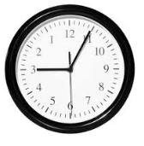

Ciclos Anidados
Es un ciclo dentro de otro ciclo
Pueden ser del mismo tipo o de diferente tipo
El ciclo externo va más lento que el interno.
Piense en un reloj:
El segundero va más rápido que el minutero
El minutero va más rápido que el horario
El horario es el que va más despacio
Piense en una polea
Cuál sería el ciclo interno y cuál el externo

Slide 8
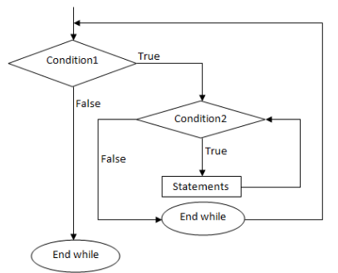
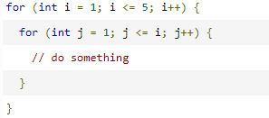
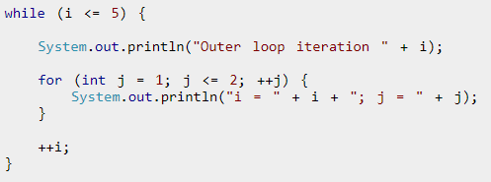
Ejemplos de ciclos anidados

Slide 9
Ejercicios
Simulemos una polea cuyo piñón pequeño gira 25 veces por cada giro del piñón grande. Si el piñón grande gira 10 veces, muestre la salida así:
PG 1 PP 1 2 3 4 5 6 7 8 9 10 11 12 13 14 15 16 17 18 19 20 21 22 23 24 25
….
PG 10 PP 1 2 3 4 5 6 7 8 9 10 11 12 13 14 15 16 17 18 19 20 21 22 23 24 25
Simulemos un reloj que hace el conteo regresivo para el lanzamiento de un cohete. El reloj comienza en la hora 24:00. La salida debe verse así:
24:00
23:59
23:58
…
00:01
00:00
Lanzamiento

Slide 10
Ejercicios
Escriba un algoritmo y un programa en java que dado un número, calcule la suma de los números que aparecen desde el 1 hasta el número dado.
ejm: dado 5, 1+2+3+4+5 = 15
Escriba un algoritmo y un programa en java que calcule e imprima la serie de 1 a 100, incluyendo este último
Escriba un algoritmo y un programa en java que dada una letra, calcule y devuelva si mayúscula o minúscula respectivamente
Modifique el algoritmo anterior para tomar un archivo de palabras y hacer la conversión a todas las líneas. Tenga en cuenta que si viene algún caracter que no sea letra, lo debe ignorar. Use dos tipos de ciclo

Slide 11
Ejercicios
Escriba un algoritmo y un programa en java que dado un número, calcule e imprima su tabla de multiplicar desde el 1 hasta el 10.
Ejemplo: dado 12, escribir
12 x 1=12
12 x 2=24
…
12 x 10 = 120
Escriba un algoritmo y un programa en java, que calcule e imprima la siguiente tabla:
1 2 3 4 5 6 7 8 9 10
2 4 6 8 10 12 14 16 18 20
3 6 9 12 15 18 21 24 27 30
4 8 12 16 20 24 28 32 36 40
…
10 20 30 40 50 60 70 80 90 100

Slide 12

Ejercicios
Diseñe un algoritmo y escriba un programa en java que calcule e Imprima la siguiente salida simulando un tablero de ajedrez:
BNBNBNBN
NBNBNBNB
BNBNBNBN
NBNBNBNB
BNBNBNBN
NBNBNBNB
BNBNBNBN
NBNBNBNB

Slide 13
Estructura Repetitiva – Repetir Hasta
Se usa para implementar ciclos y su control se basa en una condición que se debe validar al final del conjunto de instrucciones que se van a repetir en cada iteración. La diferencia con Mientras que, es que el conjunto de instrucciones se ejecuta siempre la primera vez
Se compone de:
Condición: Comparación lógica que mientras sea falsa, se procederá a la ejecución del conjunto de instrucciones que se van a repetir. Cuando el resultado de la condición sea verdadero, el ciclo terminará y se ejecutará la instrucción después de la validación de la condición
Conjunto de Instrucciones que se repetirán en cada iteración del ciclo.
Pseudocódigo
Repetir
Instrucción(es) mientras la condición es verdadera
Hasta <Condición>
Conjunto de instrucciones
F
Repetir hasta <Condición>
V

Slide 14
Ejercicios
Realizar un algoritmo que cuente los números que ingresa un usuario, muestre la suma parcial y los vaya acumulando Cuando sea cero, el algoritmo termina la ejecución y muestra la suma final.
Diseñe un algoritmo y desarrolle un programa en Java usando el ciclo do-while que imprima los caracteres Ascii imprimibles. Controle el algoritmo para que imprima 10 caracteres por línea.
Diseñe un algoritmo y desarrolle un programa en Java que dado un archivo en el cual se tiene en una línea identificación y en la siguiente el número de hijos, calcule cuántas personas tienen hijos, cuántas no tienen y el número promedio de hijos. Se garantiza que ha al menos una pareja de datos en el archivo. Implementarlo con do while.

Slide 15
Ejercicios
Diseñe un algoritmo y desarrolle un programa en Java que implemente un menú de opciones en el cual un mesero va a ir tomando las ordenes. Para cada mesa el pedido que el mesero irá tomando para cada persona que está en la mesa. Una persona puede pedir Entrada, Plato Fuerte, Bebida.
Los productos son: Plato fuerte: Pasta, Carne, Pollo; Entrada: Arepitas, Pataconcitos; Bebida: Gaseosa, Jugo, Cerveza. Al final del pedido de una persona el programa debe estar listo para el pedido de la siguiente persona. Si todas las personas de la mesa tienen su pedido listo, el mesero debe poner la letra C para que el programa presente el resumen de lo pedido en esa mesa. Implementarlo con do while

Slide 16
Estructuras Repetitivas - Codificación
Java
while (condición) {
//instrucciones;
}
for (expresión Inicial; condición; incremento/decremento en cada vuelta){
//instrucciones;
}
do {
//instrucciones;
} while (condición) ;
C#
while (condición) {
/*Instrucciones;*/
}
for (expresión Inicial; condición; incremento/decremento en cada vuelta){
/*Instrucciones; */
}
do {
/*Instrucciones;*/
} while (condición);

Slide 17
Escritura de archivos
Usa el paquete io. → import java.io.*;
La clase io tiene dos clases para:
Instanciar el archivo que se va a escribir → FileWriter
Instanciar la línea a escribir en el archivo abierto → PrintWriter
Para escribir la línea se usa el método println de la clase PrintWriter
Se debe cerrar el archivo en el finally, como lo hicimos en el archivo a leer
Si se quiere abrir un archivo previamente creado, para adicionar líneas después de la última, se usa otro constructor FileWriter
FileWriter("c:/prueba.txt“,true)
Abre el archivo nuevo
FileWriter nom_archive = null;
nom_archivo = new FileWriter("c:/prueba.txt");
Abre el archivo existente para escribir en él
nom_archivo = new FileWriter("c:/prueba.txt“,true);
Declara la línea para escribir en el archivo
PrintWriter linea = null;
linea = new PrintWriter(nom_archivo);
Imprime la línea
linea.println(“Imprime la línea”);

Slide 18
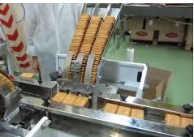
Ejercicio
Realizar el diseño y desarrollar un programa en Java que simule una empacadora de galletas. Cada empaque va a contener 150 galletas. El lote por caja son 30 empaques. Se van a fabricar 20 cajas. Mostrar detalladamente la traza de cada lote. Las galletas tendrán forma de #

Slide 19
Escritura de archivos
Realizar el diseño y desarrollar un programa en Java que imprima las primeras 100 líneas de la siguiente forma:
Línea 1
Línea 2
…
Línea 100
Escribir el detalle de la maquina de galletas en un archivo que se llame log_maquina.txt. Las galletas tendrán forma: ╬.
Realice una nueva versión del programa de los meseros de manera que:
El mesero tome pedidos de varias mesas
Escriba el pedido de cada mesa en un archivo

Slide 20

Preguntas

